Slide 1
OBD調查
報告學生 : 羅俊奕

Slide 2
車輛知識
空氣流量感測器(Mass air flow)：空氣流量感測器是將吸入的空氣轉換成電信號送至電控單元（ECU），作為決定噴油的基本信號之一。
進氣壓力感測器(Air intake)：進氣壓力感測器可以根據發動機的負荷狀態測出進氣歧管內的絕對壓力，並轉換成電信號和轉速信號一起送入電腦，作為決定噴油器基本噴油量的依據。
節氣門位置感測器(Throttle position)：節氣門位置感測器安裝在節氣門上，用來檢測節氣門的開度。它通過杠杆機構與節氣門聯動，進而反映發動機的不同工況。此感測器可把發動機的不同工況檢測後輸入電控單元（ECU），從而控制不同的噴油量。

Slide 3
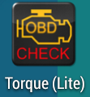


Google play 比較多人下載前三名
Torque (Lite)
OBD Car Doctor
OBD

Slide 4
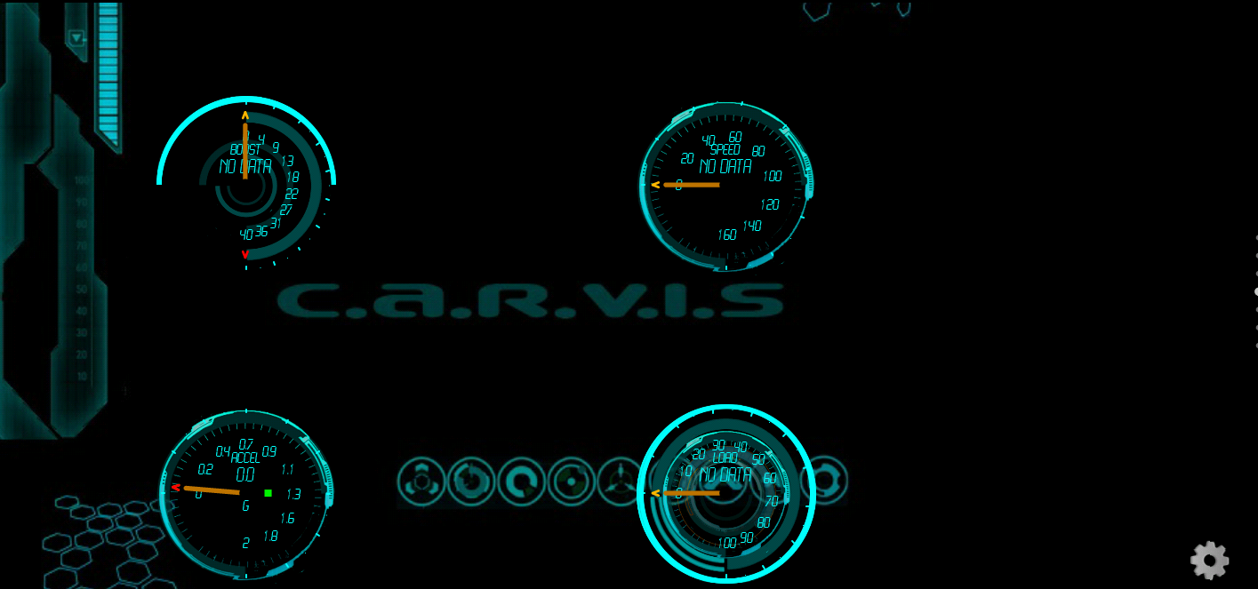
Torque (Lite)
介面做得極差，數值會被背景影響而看不清楚。
有基本功能，車速轉速等。
可自己Layout 屬於自己想要的畫面，但不易使用，畫面很亂。

Slide 5
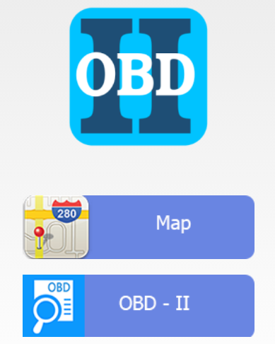
OBD
主畫面簡潔，有地圖功能。
點進OBD-II裡面數值有:
車速
轉速
節氣門位置
油量
進氣口(Air intake)
引擎溫度
缺點沒有顯示故障碼的功能

Slide 6

OBD Car Doctor
付費版比免費多的功能 :
即時記錄數據起來。
同時讀取顯示記錄多個參數
在螢幕離開時能繼續記錄
GPS
可以發送數據
每一段時間所使用的油量

Slide 7
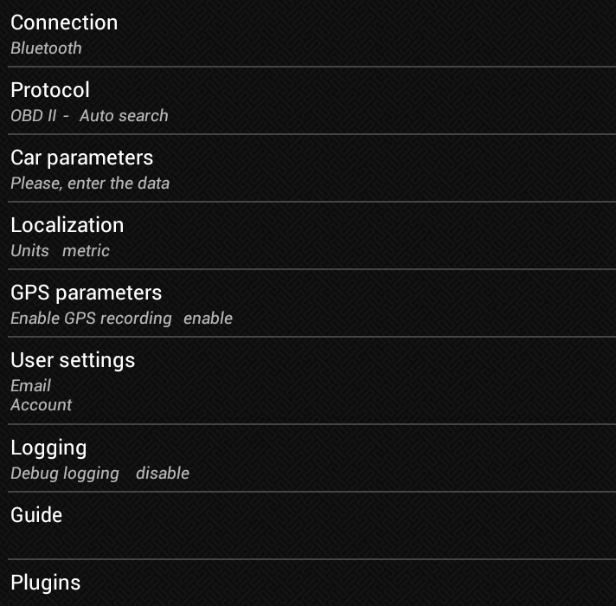
OBD Car Doctor (cont.)
功能連接方式可選
Protocol 可自動搜尋
可以記錄車輛的參數
表現得算中規中矩

Slide 8
App store 前三名
iOBD2

